Slide 1
Здоровое питание:
Роль фруктов и овощей в рационе
Исследовательский проект

Slide 2
Актуальность
Заболеваемость сердечно-сосудистыми заболеваниями, диабетом 2-го типа и онкологическими заболеваниями продолжает расти во всем мире. Несбалансированное питание является одним из ключевых факторов риска развития этих заболеваний.
Многие люди не употребляют достаточное количество фруктов и овощей, несмотря на их очевидную пользу для здоровья. Это связано с различными факторами, включая недостаток информации, недоступность продуктов, недостаток времени на приготовление здоровой пищи и др.

Slide 3
Проблема
Низкая осведомленность людей о преимуществах употребления фруктов и овощей.

Slide 4
Цель:
Способствовать повышению осведомленности о пользе фруктов и овощей для здоровья.
Задачи:
исследовать полезные свойства фруктов и овощей;
разработать рекомендации по их выбору и приготовлению;
знакомство с несколькими рецептами блюд из фруктов и овощей.

Slide 5
Введение в значимость фруктов и овощей
Фрукты и овощи являются важной составляющей здорового питания, предоставляя организму витамины, минералы и клетчатку. Рекомендуется потреблять минимум 400 г в день, что помогает профилактике различных заболеваний и поддержанию обмена веществ. Эти продукты способствуют нормализации работы кишечника, выведению токсинов и повышению иммунитета. Регулярное употребление овощей и фруктов снижает риск хронических болезней и способствует общему состоянию здоровья, поэтому их интеграция в рацион должна стать привычкой.

Slide 6
Полезные свойства витаминов и минералов
Фрукты и овощи являются основными источниками витаминов и минералов, играя важную роль в нашем здоровье. Витамин C, содержащийся в шиповнике и сладком перце, обладает антиоксидантными свойствами, но термическая обработка уменьшает его количество. Витамин A способствует здоровью кожи и зрения, а витамин K, содержащийся в шпинате и капусте, поддерживает функционирование кровеносной системы. Клетчатка из фруктов и овощей улучшает пищеварение и снижает холестерин. Регулярное потребление свежих овощей и фруктов укрепляет иммунитет и предотвращает заболевания.

Slide 7
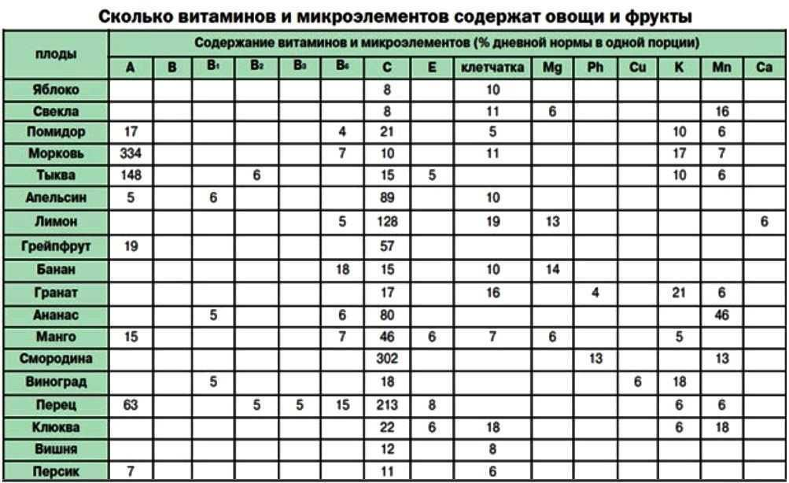
Таблица содержания витаминов и минералов в овощах и фруктах

Slide 8
Антиоксиданты: защита организма
Антиоксиданты защищают клетки от воздействия свободных радикалов, снижая риск заболеваний, таких как рак и сердечно-сосудистые болезни. К ключевым антиоксидантам относятся витамин Е, бета-каротин и ликопин. Витамин Е, содержащийся в растительных маслах и орехах, защищает клеточные мембраны. Бета-каротин из моркови и шпината важен для зрения и здоровья кожи. Ликопин из помидоров замедляет старение клеток и поддерживает сердечно-сосудистую систему. Регулярное потребление свежих фруктов и овощей, таких как арбузы и ягоды, улучшает общее здоровье и эмоциональное состояние.

Slide 9
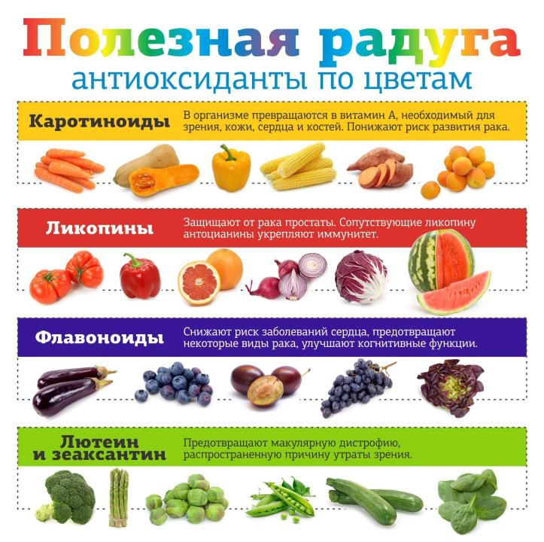
Примеры растительных продуктов с антиоксидантными свойствами

Slide 10
Рекомендации по выбору свежих продуктов
Выбор свежих фруктов и овощей важен для здоровья. Приобретайте их в супермаркетах или на фермерских рынках, где обеспечены условия хранения. Предпочитайте сезонные продукты, так как они более питательны и безопасны. Обращайте внимание на внешний вид: свежие фрукты и овощи должны быть плотными и упругими, без повреждений. Убедитесь в соблюдении гигиенических норм продавцов. Хорошо мойте продукты перед употреблением, чтобы удалить пестициды, и учитывайте правильную термическую обработку.

Slide 11
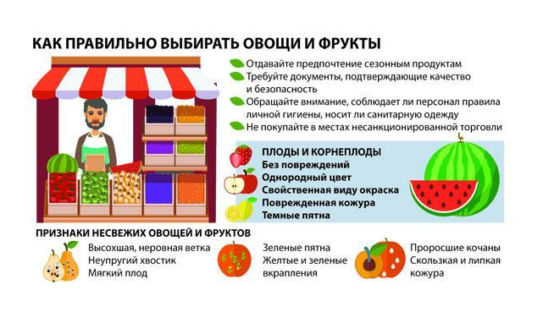
Советы по выбору свежих фруктов и овощей

Slide 12
Правильное хранение фруктов и овощей
Правильное хранение фруктов и овощей критически важно для сохранения их свежести и питательных свойств. Основные рекомендации включают раздельное хранение, чтобы избежать впитывания запахов и ускоренного старения. Температура хранения также имеет значение: овощи с высокой водянистостью не следует хранить в холоде, помидоры предпочтительнее держать при комнатной температуре. Используйте вентиляционные контейнеры вместо полиэтиленовых пакетов и соблюдайте правила укладки. Условия хранения для разных продуктов различаются, важно учитывать их особенности.

Slide 13
Готовим с пользой: рецепты блюд из фруктов и овощей
Фрукты и овощи играют ключевую роль в рационе благодаря своей универсальности. Начните с полезных закусок: салаты из помидоров, огурцов и болгарского перца, приправленные оливковым маслом, или попробуйте адаптацию «Цезаря» с грушей. Для гарнира запечите свеклу и морковь с медом. В десертах используйте йогурт с клубникой, а в основных блюдах сочетайте куриное филе с персиками. Не забудьте о супах, как шпинатный с яблоками. Применение фруктов и овощей не только разнообразит меню, но и обогатит блюда полезными веществами.

Slide 14
Общее влияние на здоровье
Фрукты и овощи являются ключевыми элементами сбалансированного питания, обеспечивая организм разнообразными питательными веществами. Регулярное потребление этих продуктов снижает риск хронических заболеваний, таких как сердечно-сосудистые заболевания и диабет. Для оптимального здоровья рекомендуется потребление трех порций овощей и двух порций фруктов в день. Эти продукты не только улучшают физическое состояние, но и способствуют улучшению психоэмоционального здоровья, повышая настроение и когнитивные функции, благодаря высокому содержанию витаминов и антиоксидантов.

Slide 15
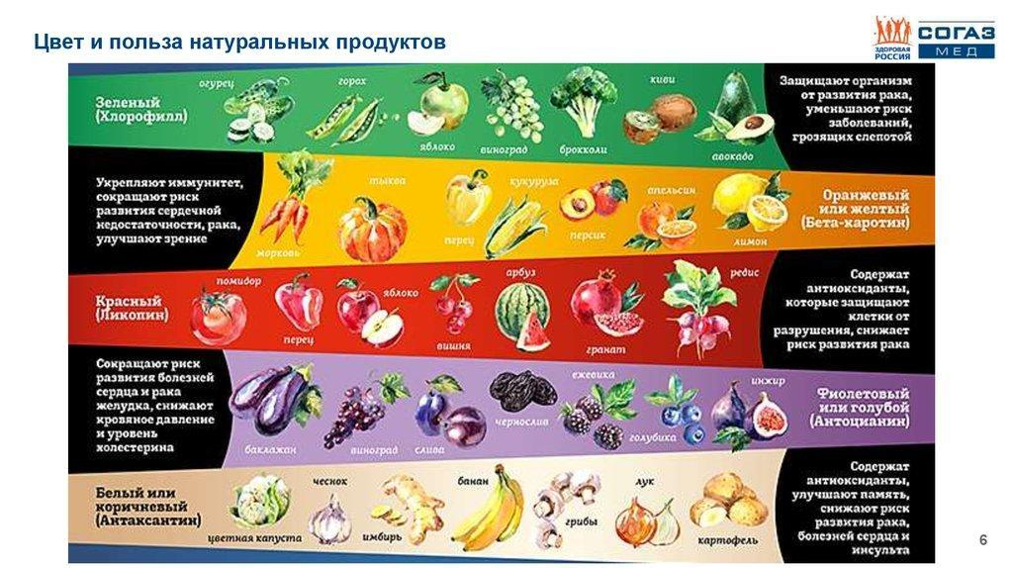
Влияние потребления фруктов и овощей на здоровье человека

Slide 16
Заключение:
В заключение, фрукты и овощи играют важнейшую роль в рационе человека, способствуя поддержанию здоровья и профилактике заболеваний. Они являются богатым источником витаминов, минералов и антиоксидантов, которые необходимы для нормального функционирования организма. Регулярное употребление этих продуктов снижает риск хронических заболеваний и способствует общему улучшению самочувствия. Важно повышать осведомленность о пользе фруктов и овощей, используя образовательные инициативы и советы по их выбору и приготовлению, чтобы вдохновить людей на здоровое питание.

Slide 17
Список литературы
1. О пользе овощей и фруктов [Электронный ресурс] // 04.rospotrebnadzor.ru. 2. Хочешь быть здоровым? Ешь овощи и фрукты! | Оренбургский... 3. Овощи и фрукты в питании человека: значение, виды... [Электронный ресурс] // www.kp.ru. 4. Почему нужно есть много овощей и фруктов, польза, сколько... [Электронный ресурс] // journal.tinkoff.ru. 5. ФБУЗ "Центр гигиены и эпидемиологии в Вологодской области" [Электронный ресурс] // fbuz35.ru. 6. Фрукты и овощи — категория продуктов [Электронный ресурс] // fitaudit.ru. 7. Витамины в овощах: какие витамины и полезные вещества... [Электронный ресурс] // rskrf.ru.

